Slide 1
对MCP server工具审查自动化的想法
臧真宇

Slide 2
人工进行审查时经过的步骤

Slide 3
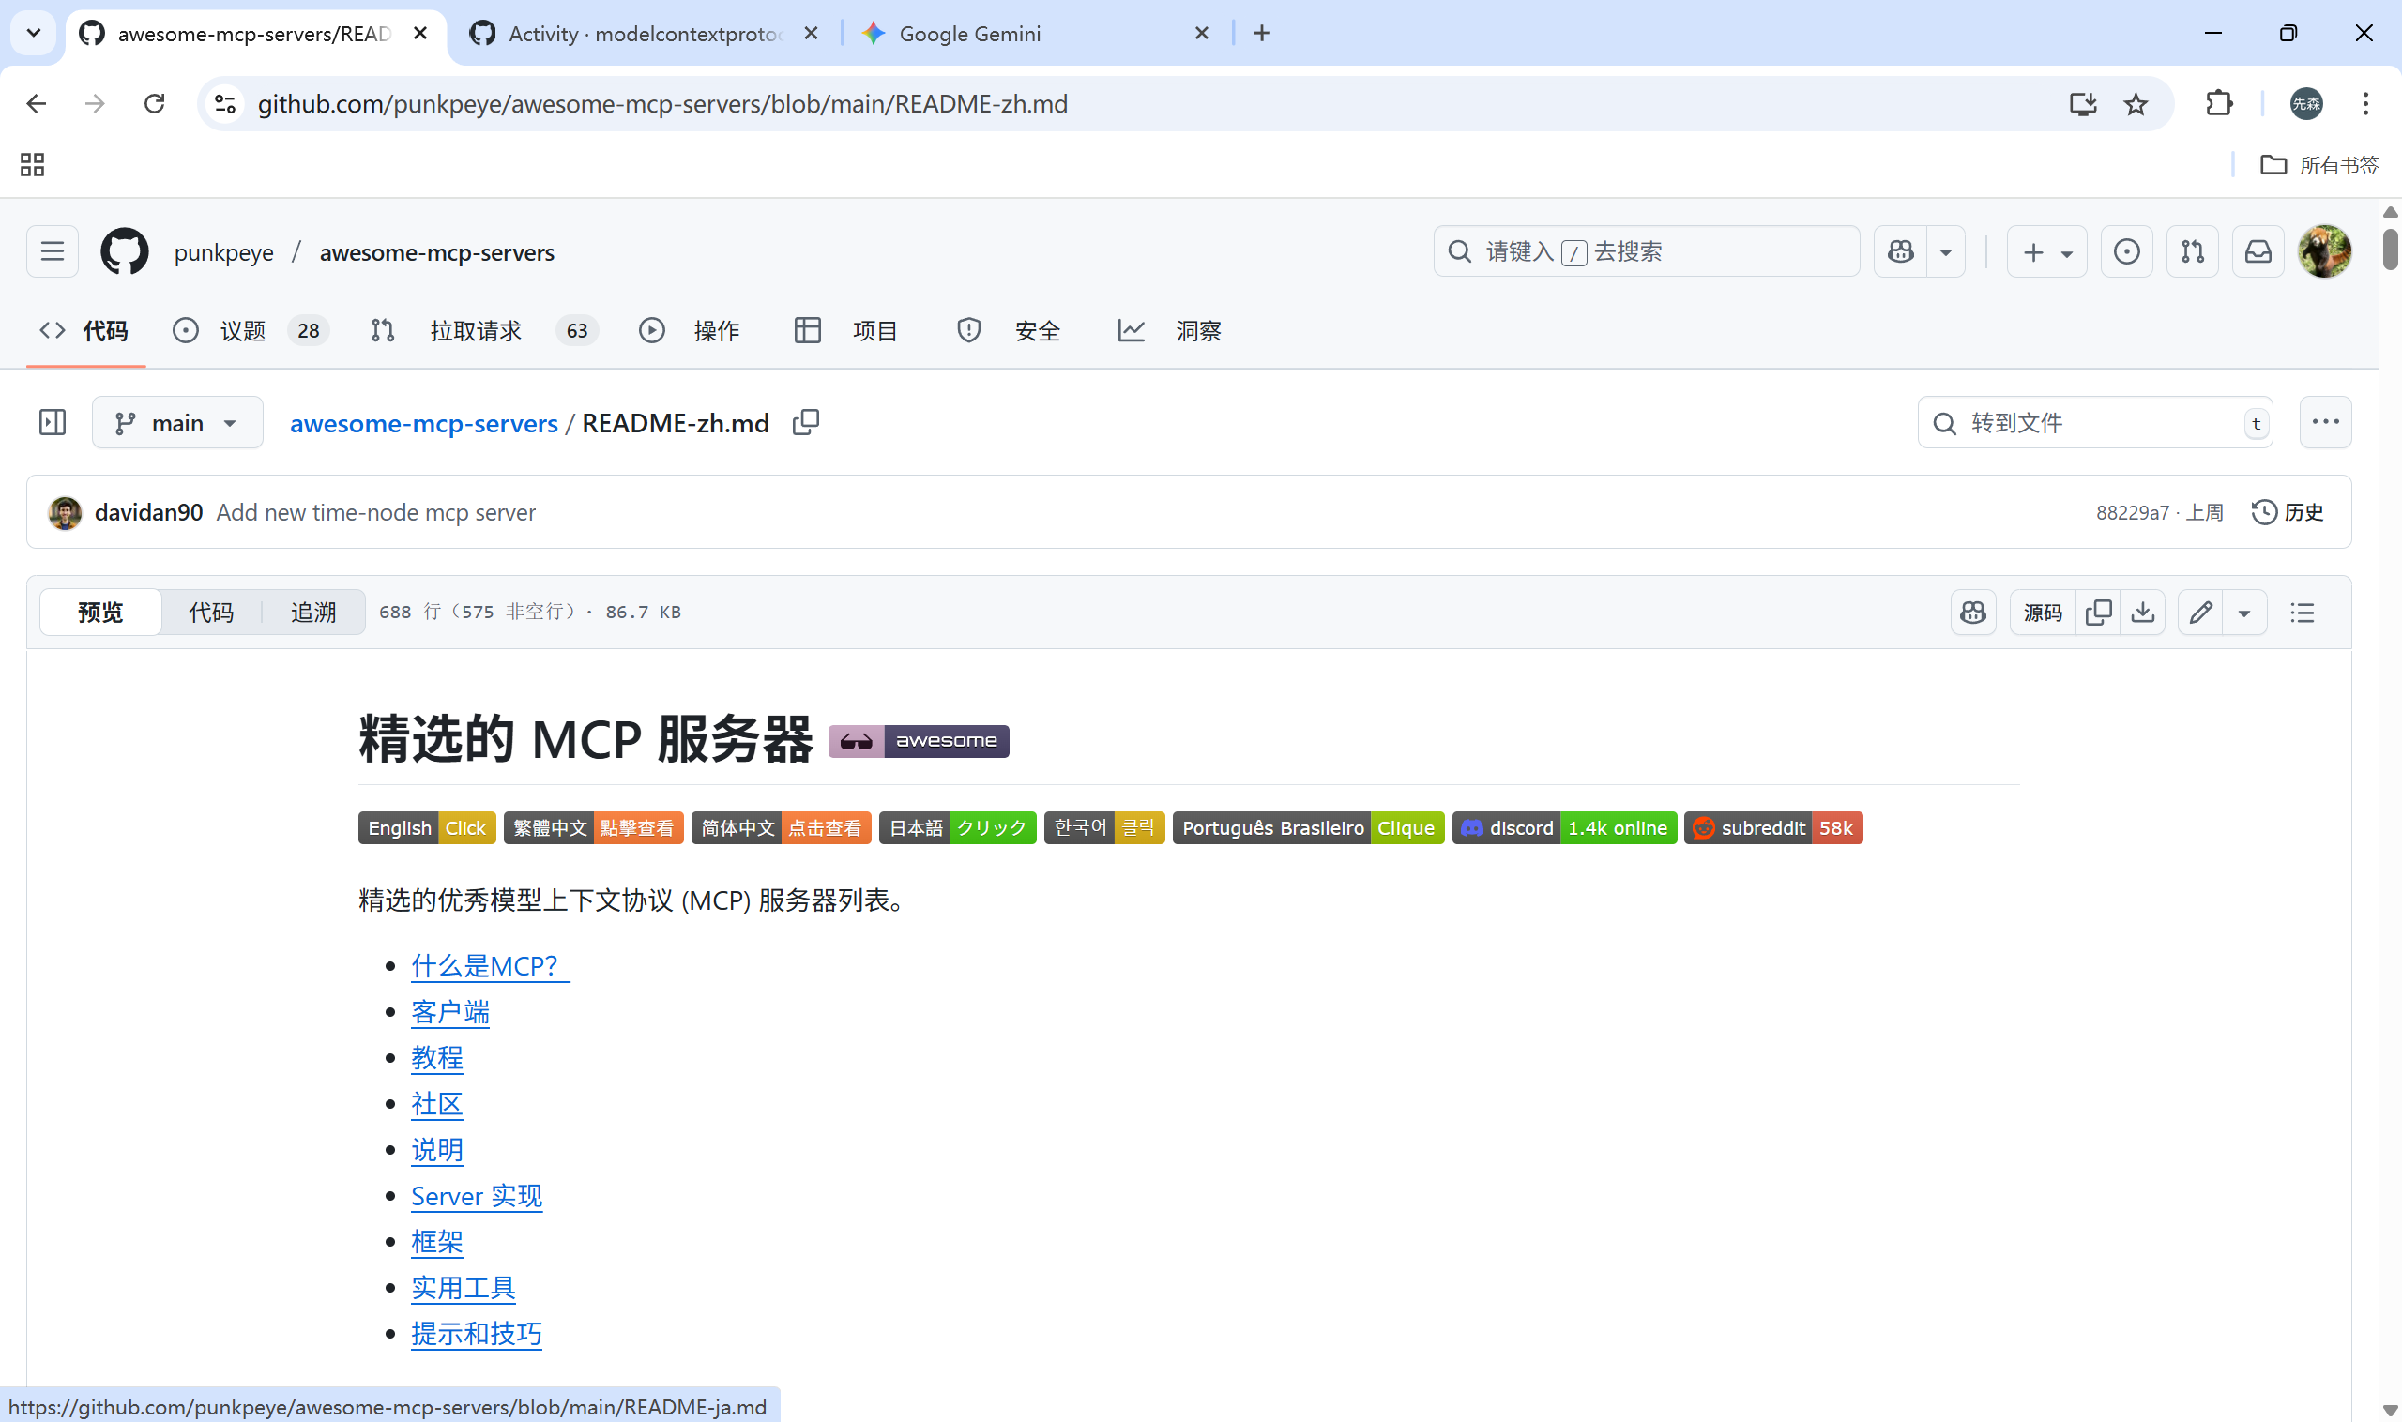
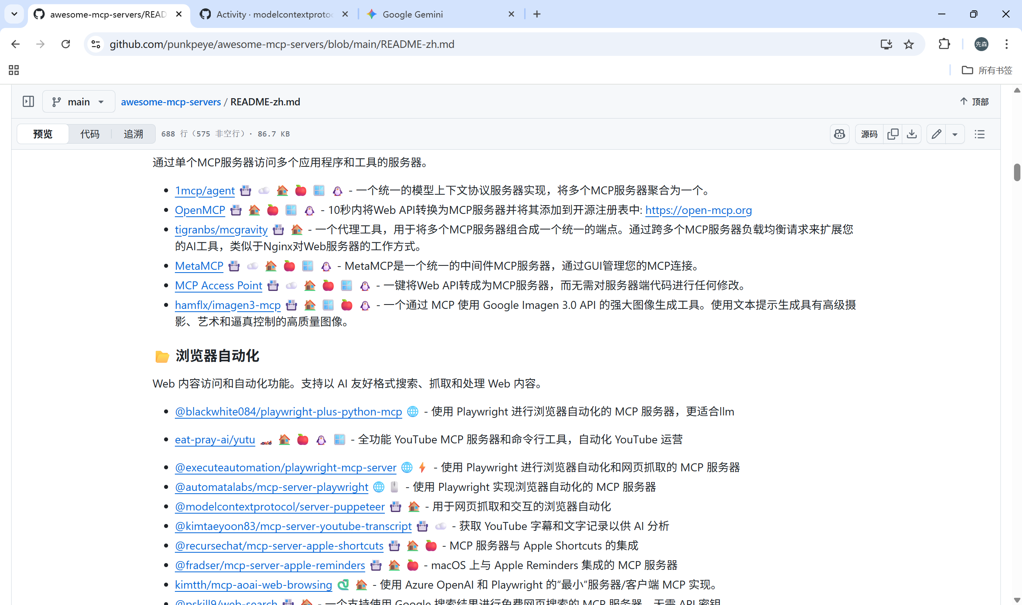
step1 在github中寻找相应的项目
https://github.com/punkpeye/awesome-mcp-servers/blob/main/README-zh.md

Slide 4
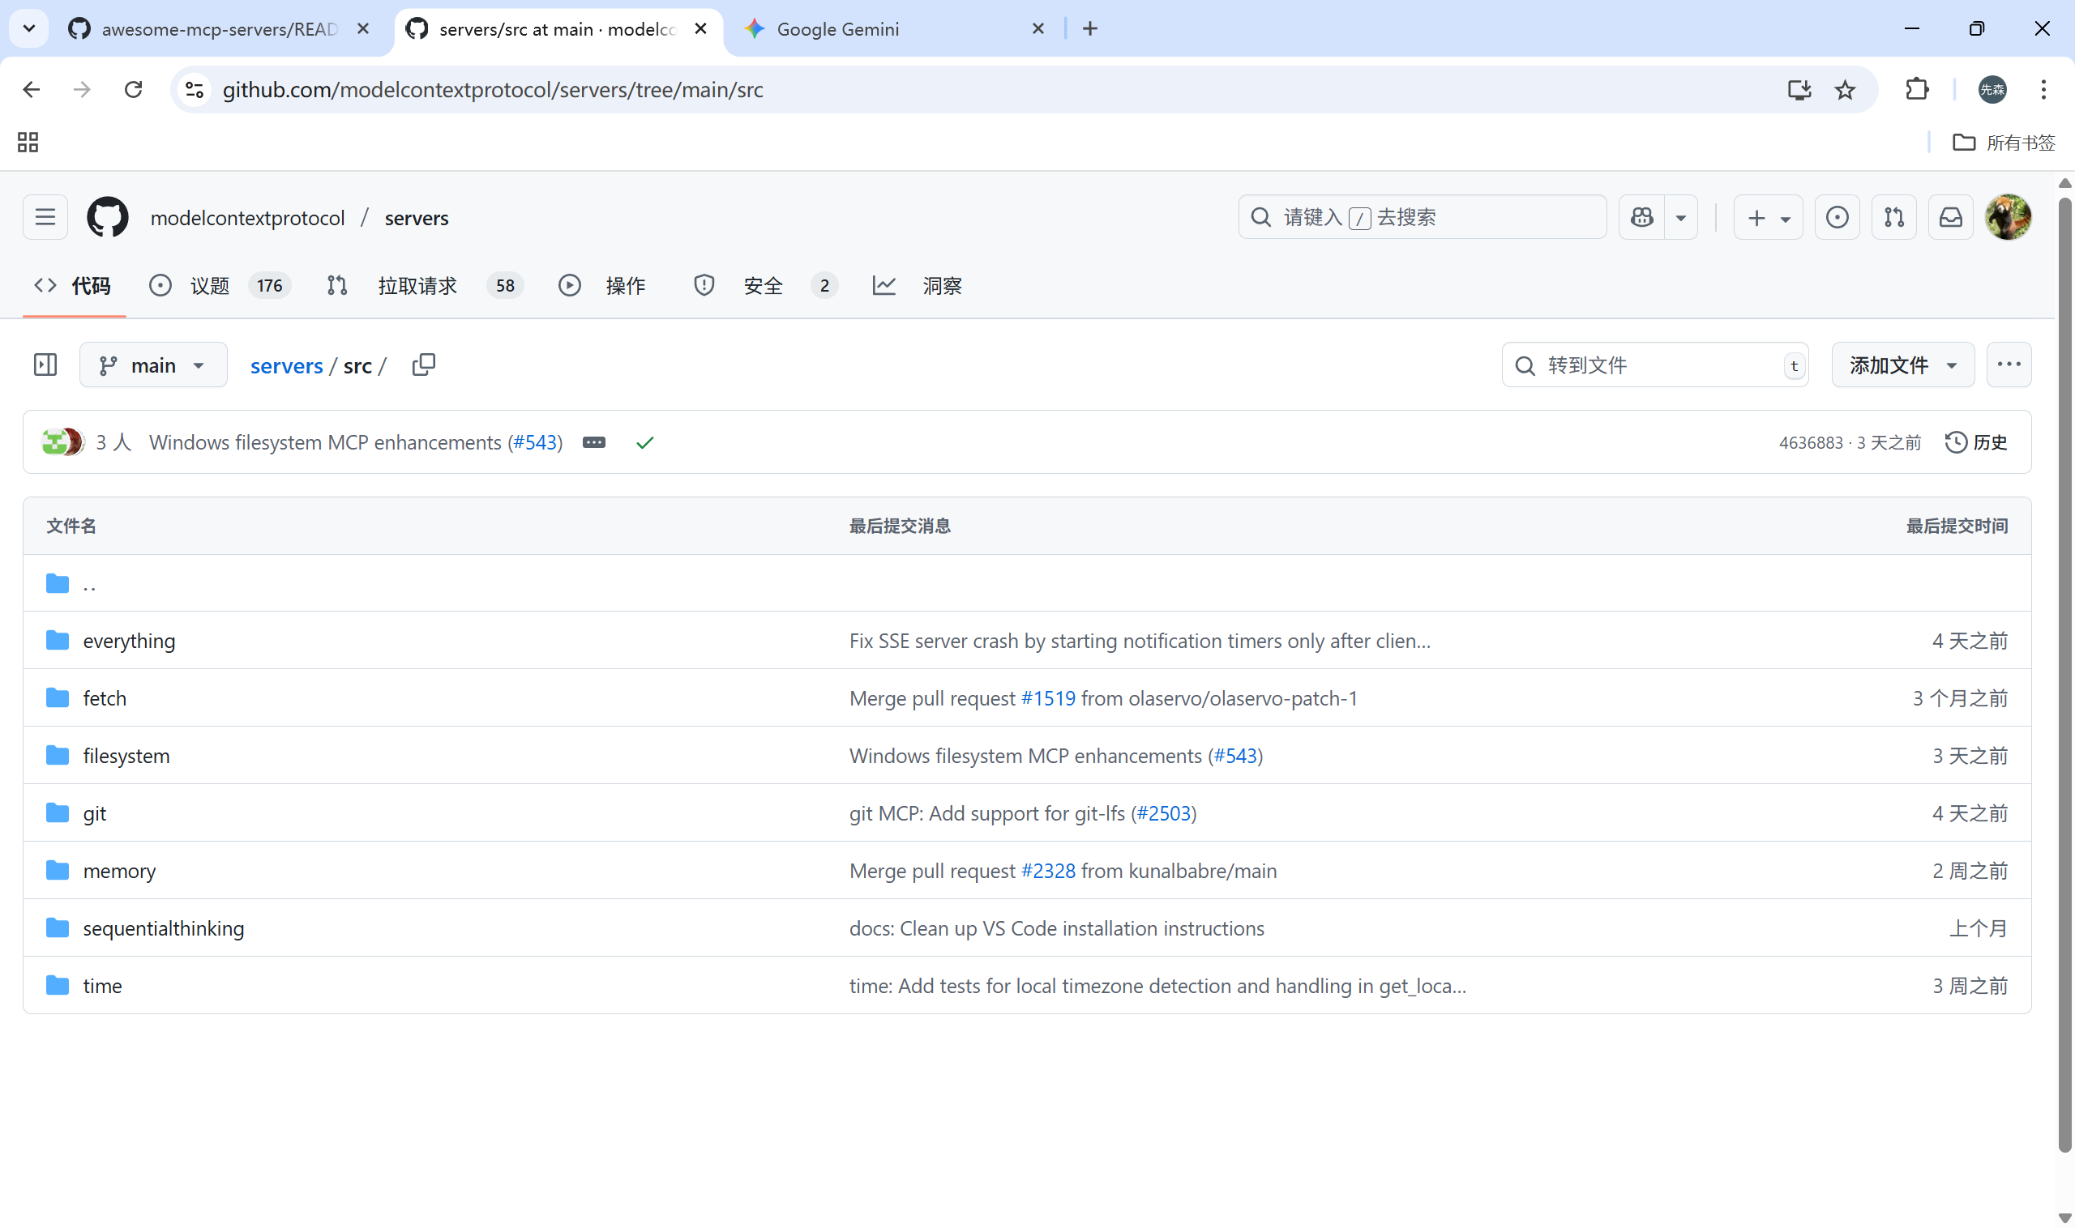
step2 在项目中寻找对应的源码，复制网站地址
一般存放在src文件夹中

Slide 5
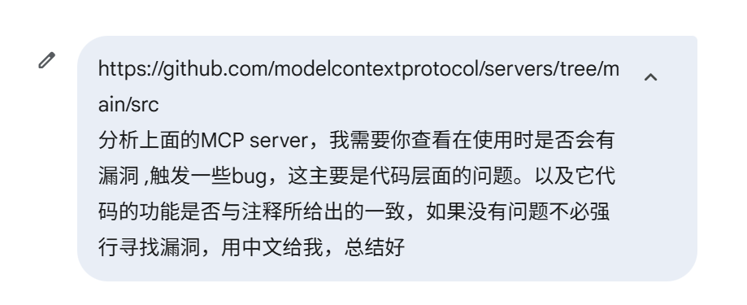
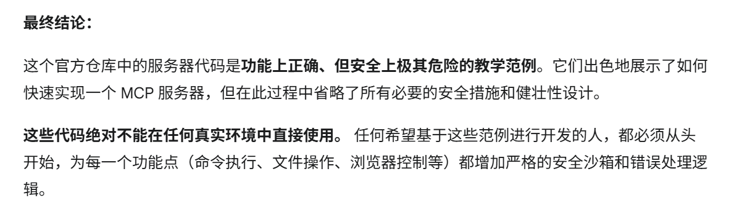
step3 将网址与提示词一起发给AI工具
我所使用的AI工具为gemini

Slide 6
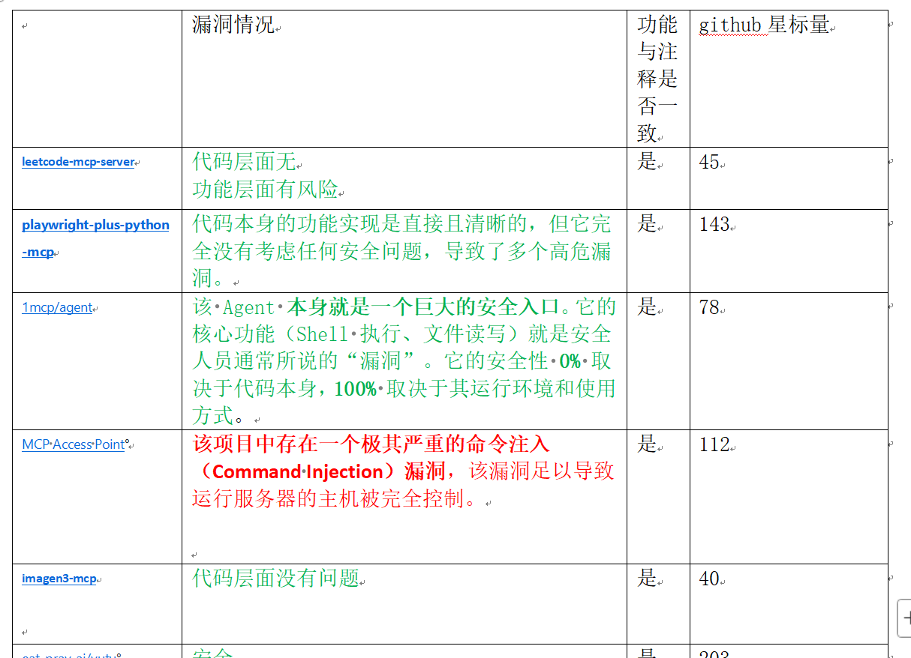
step4 将得到的总结添加到表格

Slide 7
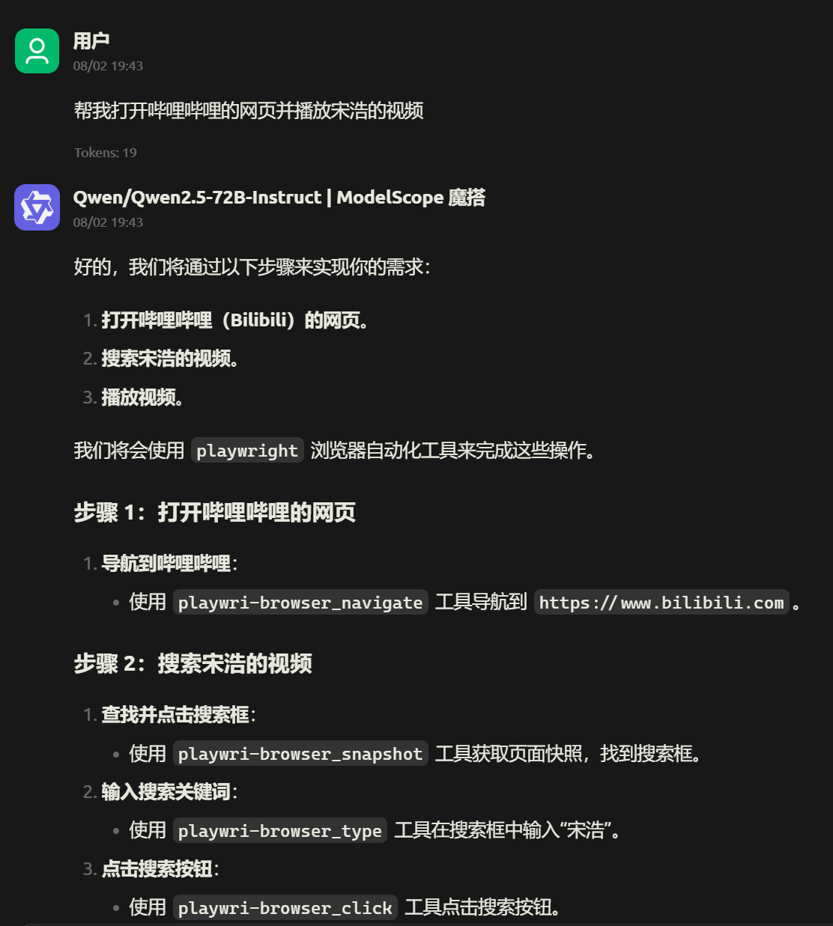
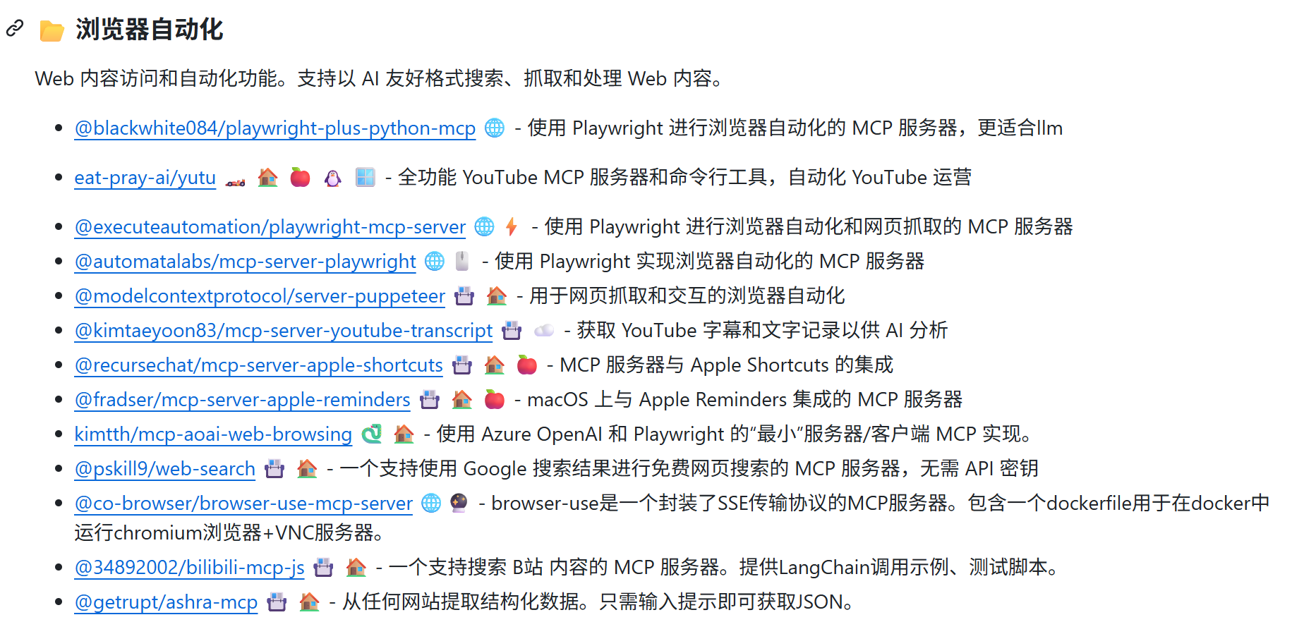
对于自动化的想法
从上面的步骤可以看出，人工实际上并没有做出什么需要判断的行为，我的想法是，能否利用可以进行浏览器自动化和网页抓取的MCP server工具将上面的步骤通过MCP server工具自动完成，使之制作可视化的表格，以进行大批量的审查处理
下周我的想法 ：
寻找好用、安全、快捷的MCP server工具以初步实现自动化

